Slide 1
Mediabegrip week 22 2023
Ai, ai, ai?!
De opmars van kunstmatige intelligentie

Slide 2
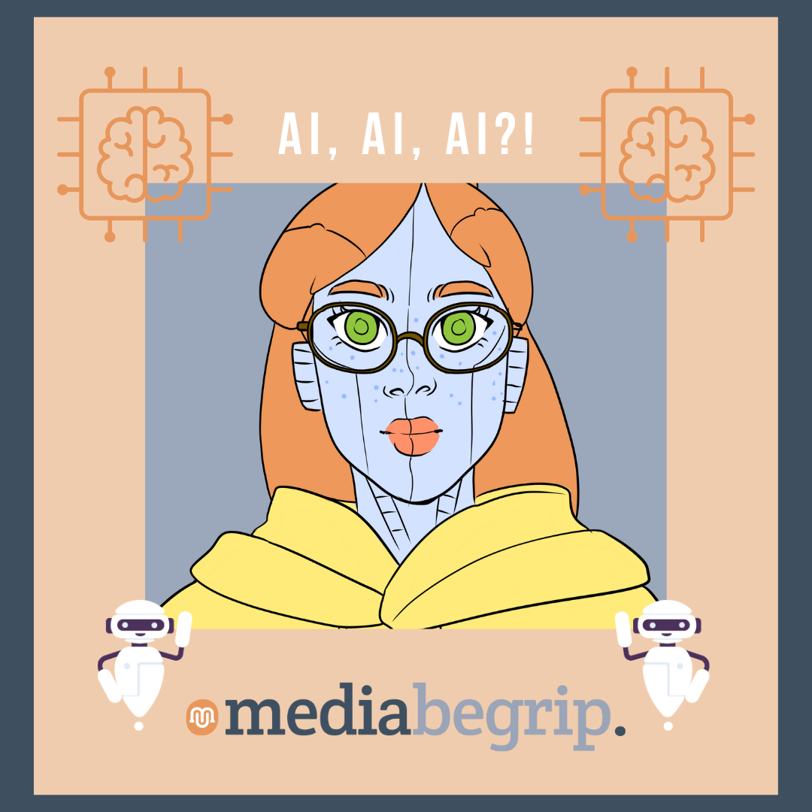
Hoi Allemaal,
Valt het jullie ook op dat er de laatste tijd overal gepraat wordt over kunstmatige intelligentie?
Ineens komt het overal voorbij. Op TV, op mijn socials en zelfs mijn ouders hebben het er over. Mijn vader moest laatst voor zijn werk een tekst schrijven en dat heeft toen gewoon door ChatGPT laten doen! Daar hebben jullie toch ook weleens iets over gehoord?
Nou ja, in ieder geval…het valt me gewoon op. Ik heb ook ineens een AI-vriend in mijn SnapChat … Die stond er ineens tussen. Heb jij dat ook? Wat doe jij er mee? Ik niets eigenlijk. Soms stel ik weleens een vraag aan hem en dan krijg ik antwoord. Net zoiets als Google, eigenlijk…
Kunstmatige intelligentie of AI…wat is dat nou eigenlijk precies? Ik weet het niet zo goed. Ik weet wel dat ik het ook wel een beetje eng vind klinken. Alsof de robots de wereld gaan overnemen. Zou dat kunnen?
Het zal allemaal wel handig zijn enzo, maar ik heb toch ook wel mijn twijfels. Ik kan toch ook zelf nadenken?
Ik heb het trouwens wel even uitgeprobeerd, hoor. Ik heb aan die “Mijn AI” gevraagd om een boekverslag te maken over “Eén van ons liegt”, maar dat stond vol met rare zinnen en woorden die ik nooit zelf zou gebruiken. Toen heb ik het toch maar gewoon zelf gemaakt. Sowieso lastig om een AI-chatbot mijn eigen mening te laten verwoorden.
Ik zou er toch weleens wat meer over willen weten. Wat weet jij al over kunstmatige intelligentie?
Groetjes,
Melle!
Melles media

Slide 3
Nu in de media: AI, AI, AI.
In de les van week 5 besteedden we al aandacht aan de opkomst van AI, met name de chatbot ChatGPT. Sindsdien is er alweer veel gebeurd op het gebied van kunstmatige intelligentie. Maar wat is kunstmatige intelligentie (of in het Engels Artificial Intelligence, A.I.) eigenlijk?
Volgens hoezomediawijs.nl:
“Kunstmatige intelligentie betekent dat computers steeds slimmer worden en zelf problemen kunnen oplossen. De afkorting die je vaak ziet is AI. Dat komt uit het Engels: artificial intelligence.”

Slide 4
Ga in gesprek met elkaar
Lees eerst met een maatje de webpagina:
www.hoezomediawijs.nl/kunstmatige-intelligentie/
Bespreek daarna samen de volgende vragen:
Wat vind jij handig aan AI?
Wat vind jij gevaarlijk of nadelig aan AI?
Voor welk probleem zou jij graag AI inzetten om het op te lossen?
Schrijf jullie antwoorden op en bespreek daarna samen de antwoorden in de klas.

Slide 5
Opdracht:
Kunnen jullie nu voorbeelden noemen van AI? Waar kom je dat nu al tegen? En wat doe jij al met AI?
Bespreek dit met elkaar.
Speel daarna met de klas het spel
“AI of nie… “
Bespreek dan opnieuw de vraag “Wat doe jij al met AI?”

Slide 6
Onderdeel Burgerschap
Iedere week een opdracht om te werken aan de doelen van Burgerschap! De opdracht sluit aan bij de les van Mediabegrip.

Slide 7
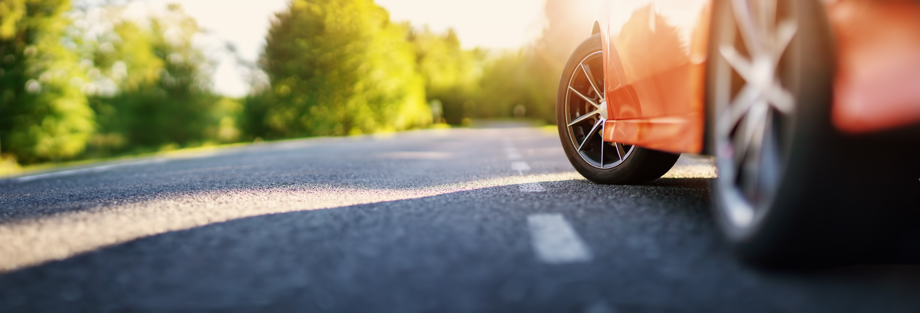
Burgerschap
De zelfrijdende auto… al een hele tijd wordt erover gesproken. Inmiddels zijn er auto’s die steeds meer dingen “zelfstandig” kunnen, zoals inparkeren.
Maar er komt veel kijken bij het maken van zelfrijdende auto’s. Zo moeten ze zelfstandig moeilijke beslissingen kunnen nemen.
Wat moet een zelfrijdende auto allemaal kunnen? Welke beslissingen en keuzes moet deze kunnen maken?
Ontwerp zelf jouw eigen rijdende auto en beschrijf duidelijk welke sensoren (om de omgeving te zien en voelen) en algoritmes (om keuzes te maken) deze moet hebben.

